Slide 1







Thứ … ngày … tháng … năm …
TIẾNG VIỆT
Chủ điểm: Những trải nghiệm thú vị
Bài 4
Đọc mở rộng
Notes:
字体：https://izihun.com/shangyongziti-618.html
音乐：https://ibaotu.com/sucai/19667627.html
素材：https://ibaotu.com/sucai/19804234.html，https://ibaotu.com/sucai/19470487.html，https://ibaotu.com/sucai/19841077.html，https://ibaotu.com/sucai/19466887.html，https://ibaotu.com/sucai/19813468.html

Slide 2




Đọc câu chuyện, bài văn, bài thơ về những hoạt động yêu thích của trẻ em (Xem phim, xem xiếc, tham quan…)

Slide 3





Chia sẻ về bài văn đã đọc
Tên bài văn
Điều đáng nhớ
Nội dung bài
Việc nên làm
Tác giả

Slide 4



Hoàn thành Phiếu đọc sách của em
PHIẾU ĐỌC SÁCH CỦA ___________
Ngày đọc
Tên bài
Tác giả
Hoạt động được nói đến trong bài đọc
Chi tiết em thích nhất trong bài
Mức độ yêu thích

Slide 5



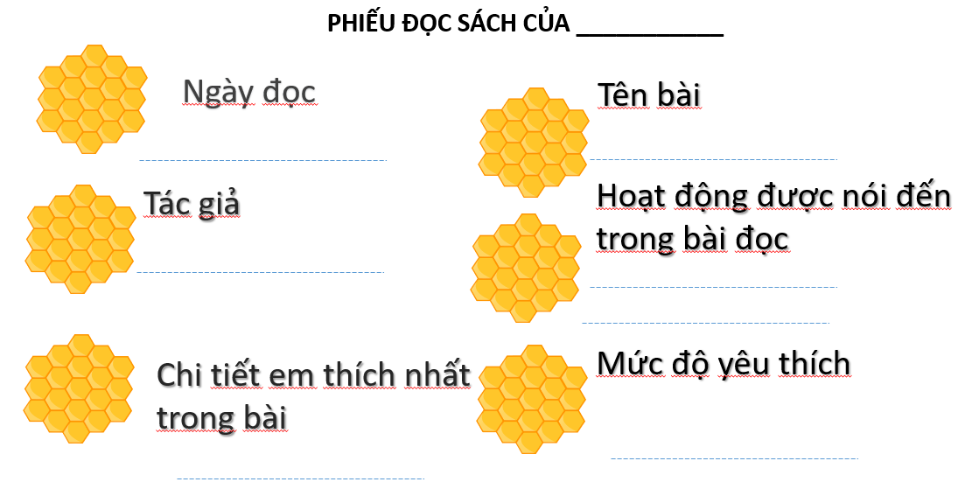
Chia sẻ trước lớp

Slide 6


Chia sẻ với bạn về chi tiết em thích nhất trong bài

Slide 7

Câu chuyện bạn đọc có tên gì?
Câu chuyện bạn đọc có gì thú vị không?

Slide 8

CHIA SẺ TRƯỚC LỚP

Slide 9


XIN CHÀO VÀ HẸN GẶP LẠI

Slide 10

BÀI SOẠN CỦA EM HƯƠNG THẢO – GMAIL: tranthao121004@gmail.com
CÁC THẦY/ CÔ CÓ THỂ CHIA SẺ CHO ĐỒNG NGHIỆP CÙNG KHỐI, CÙNG TRƯỜNG NHƯNG KÍNH MONG QUÝ THẦY/ CÔ KHÔNG GỬI VÀO CÁC HỘI NHÓM ZALO HAY FB, CÁC WEB..... Ạ
XIN ĐỪNG BUÔN BÁN LẠI BÀI CỦA EM VÌ EM BỎ RẤT NHIỀU CÔNG SỨC, CHẤT XÁM ĐỂ SOẠN RA NHỮNG BÀI GIẢNG NÀY.
EM CHỈ GIAO DỊCH BẰNG DUY NHẤT 1 NICK FB : HƯƠNG THẢO.
LINK FACEBOOK: https://www.facebook.com/huongthaoGADT
MỌI GIAO DỊCH BẰNG NICK KHÁC ĐỀU LÀ MẠO DANH VÀ LỪA ĐẢO Ạ!
EM XIN CHÂN THÀNH CẢM ƠN! KÍNH CHÚC THẦY/CÔ DẠY TỐT NHÉ!

